Slide 1

QML之美
QT6 QML 开发教程
第1章

Slide 2

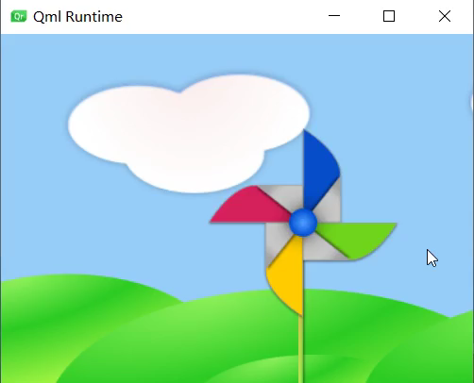
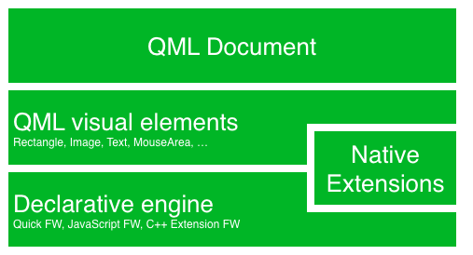
QML（Qt Meta-Object Language）
Qt6如何安装?
在线安装包下载地址：Index of /official_releases/online_installers (qt.io)
只需要安装需要使用的组件，后期可以添加删除。
运行Qt Creator，打开一个自带例子进行测试。
一个简单的QML实例！
使用Qt Quick创建一个简单的用户界面，它展示了QML语言的一些方面。最后，我们将有一个带旋转叶片的纸风车。
通过例子感受一下QML之美
声明式UI
自动更新
绑定
关于工程文件创建
1、创建 Qt Quick UI 工程：
对于测试或原型化用户界面非常有用，或者仅用于QML编辑的单独项目。不能将它们用于应用程序开发，因为它们不包含：
C++代码
资源文件（.qrc）
将应用程序部署到设备所需的代码
2、敲代码，感受QML的魅力
Qt QML模块：
为QML应用程序提供了基础框架。
Qt QML模块提供QML API和C++API
Qt Quick模块：
提供了许多可视化组件、模型视图支持、动画框架，以及更多用于构建用户界面的功能。
Qt Quick模块提供QML API和C++API
QML和Qt Quick的关系就像C++与C++标准库
关于Qt Quick命名空间下的QML类型
Qt Quick
是Qt 6中用户界面技术的总称,在Qt 4中引入。是几种技术的集合：
QML：用户界面的标记语言
JavaScript：动态脚本语言
Qt C++：高度可移植的增强型C++库
QML file ： called “document” in QML

